Slide 1
การส่งเสริมการขาย
บทที่ 5

Slide 2
การส่งเสริมการขาย
การส่งเสริมการขาย (Sales promotion) เป็นงานที่เกี่ยวข้องกับการสร้าง การนำไปใช้ และการเผยแพร่วัสดุและเทคนิคต่าง ๆ โดยใช้เสริมการโฆษณา และช่วยเสริมการขาย โดยมีจุดมุ่งหมาย คือ เพิ่มความพยายามในการขายของพนักงานขาย (Salesman) ผู้จำหน่าย (Distributors) และผู้ขาย (Dealers) ให้ขายผลิตภัณฑ์ และเพื่อทำให้ลูกค้าต้องการซื้อผลิตภัณฑ์ยี่ห้อนั้น การส่งเสริมการขายเป็นเครื่องมืออย่างหนึ่งของการส่งเสริมการตลาด (Promotion) ที่ออกแบบขึ้นเพื่อกระตุ้นการตอบสนองให้เร็วขึ้นและเข้มข้นขึ้น

Slide 3
ขั้นตอนการบริหารการส่งเสริมการขาย
การกำหนดลูกค้า (ตลาด) เป้าหมาย [Determining target customer (market)]
เป็นการกำหนดลักษณะกลุ่มเป้าหมายที่จะทำการส่งเสริมการขาย โดยอาศัยหลักเกณฑ์ในการแบ่งส่วนตลาด 4 ด้าน คือ (1) ด้านประชากรศาสตร์ (2) ด้านภูมิศาสตร์ (3) ด้านจิตวิทยา (4) ด้านพฤติกรรมศาสตร์
การกำหนดวัตถุประสงค์ในการส่งเสริมการขาย (Establishing sales promotion objectives)
- วัตถุประสงค์ของการส่งเสริมการขายที่มุ่งสู่ระดับผู้บริโภคขั้นสุดท้าย (Final consumer) หรือผู้ใช้ทางอุตสาหกรรม (Industrial user)

Slide 4
ขั้นตอนการบริหารการส่งเสริมการขาย(ต่อ)
- วัตถุประสงค์ของการส่งเสริมการขายที่มุ่งสู่ระดับคนกลาง (Middleman)
- วัตถุประสงค์ของการส่งเสริมการขายที่มุ่งสู่พนักงานขาย (Salesman) หรือหน่วยงานขาย (Sales force)
การกำหนดงบประมาณการส่งเสริมการขาย (Defining sales promotion budget)
- วัตถุประสงค์ทางการตลาดและงานในการส่งเสริมการขาย
- การกำหนดตามเปอร์เซ็นต์ของยอดขาย
- การกำหนดตามความสามารถที่จะจ่ายได้
- กำหนดวิธีโดยเปรียบเทียบจากคู่แข่งขัน

Slide 5
การเลือกกำหนดเครื่องมือ (กลยุทธ์)
การส่งเสริมการขายที่มุ่งสู่ผู้บริโภค (Consumer promotion) – กลยุทธ์ดึง (Pull strategy)
การส่งเสริมการขายที่มุ่งสู่คนกลาง (Trade promotion) – กลยุทธ์ผลัก (Push strategy)
การส่งเสริมการขายที่มุ่งสู่พนักงานขาย (Sales-force promotion) – กลยุทธ์ผลัก (Push strategy)

Slide 6
การพัฒนาโปรแกรมการส่งเสริมการขาย (Developing the sales promotion program)
- ขนาดของสิ่งกระตุ้นเป็นการพิจารณาว่าจะใช้สิ่งกระตุ้น
- ขอบเขตการส่งเสริมการขาย
- การเลือกสิ่งที่ใช้ในการส่งเสริมการขาย
- การกำหนดเวลาที่ใช้ในการส่งเสริมการขาย
- งบประมาณในการส่งเสริมการขายประกอบด้วยต้นทุนในการบริหาร

Slide 7
การปฏิบัติการตามโปรแกรมการส่งเสริมการขาย (Implementing the sales promotion program)
การปฏิบัติตามแผนจะต้องควบคุมด้านเวลาที่ใช้ในการเตรียมการและเวลาที่ใช้ในการปฏิบัติการ ประกอบ ด้านเวลาในการวางแผนการปรับปรุงบรรจุภัณฑ์หรือวัสดุที่จะส่งทางไปรษณีย์

Slide 8
การทดสอบโปรแกรมการส่งเสริมการขาย (Pretesting the sales promotion program)
เครื่องมือเหมาะสมหรือไม่
ขนาดของสิ่งกระตุ้นเหมาะสมหรือไม่
การเสนอมีประสิทธิภาพหรือไม่

Slide 9
ขั้นตอนการบริหารการส่งเสริมการขาย(ต่อ)
การประเมินผลการส่งเสริมการขาย (Evaluating the sales promotion results)
โดยทั่วไปจะเป็นการวิเคราะห์การเคลื่อนไหวของยอดขาย และการวิเคราะห์ข้อมูลผู้บริโภคร่วมกัน ตลอดจนการสัมภาษณ์ผู้บริโภค

Slide 10
กลยุทธ์การให้ส่วนลด (Discount Pricing)
การให้ส่วนลดถือเป็นกลยุทธ์คลาสสิกที่ไม่ว่าจะใช้เมื่อไหร่ก็ได้ผลดีเสมอ และมักนำไปใช้ควบคู่กับการออกโปรโมชั่นต่าง ๆ การให้ส่วนลดถือเป็นการกระตุ้นยอดขายได้ดี เพราะนอกจากจะเป็นแรงจูงใจให้ผู้บริโภคซื้อสินค้าและบริการในปริมาณมากกว่าปกติในช่วงเวลาที่ไม่น่าจะเป็นไปได้แล้ว ยังเป็นตัวช่วยระบายสินค้าค้างสต็อกหรือใกล้หมดอายุได้อีกด้วย

Slide 11
กลยุทธ์การให้ส่วนลด (Discount Pricing)
ลดเป็นเงินสด
ลดเป็นเงินสดแบบขั้นบันได
ลดเป็นเปอร์เซ็นต์

Slide 12
กลยุทธ์การให้ส่วนลด (Discount Pricing)

Slide 13
กลยุทธ์การให้คูปอง (E-couponing)
เป็นเครื่องมือส่งเสริมการขายที่ใช้ได้ผลดีที่สุด และได้รับความนิยมอย่างกว้างขวางมากที่สุดในอเมริกา ตามประวัติคูปองที่เรียกว่า “คูปองลดราคา” หรือ“cents-off coupon”
คูปองสามารถนำมาใช้ในการส่งเสริมการขายได้ทั้งผลิตภัณฑ์ใหม่ และผลิตภัณฑ์เก่าได้มากมาย ประการแรกคือ ใช้เป็นข้อเสนอส่วนลดราคาสำหรับลูกค้าที่มีความสนใจในเรื่องราคาเป็นพิเศษ โดยไม่ต้องลดราคาให้กับลูกค้าทุกคน

Slide 14
กลยุทธ์การให้คูปอง (E-couponing)
ประเภทของคูปอง
คูปองไม่จำกัดจำนวน
วิธีการแจกคูปอง
จากสื่อโฆษณา
ยอดซื้อสินค้า
องแถมจากรายการสินค้าที่ซื้อ
แลกแต้มหรือแสตมป์
เข้าสู่ระบบ
เล่นเกม หรือทำกิจกรรม
คูปองจำกัดจำนวน

Slide 15
กลยุทธ์การให้ส่วนลด (Discount Pricing)

Slide 16
กลยุทธ์การให้คูปอง (E-couponing)
ประโยชน์ที่ลูกค้าจะได้รับจากกลยุทธ์นี้
ราคาส่วนลด
เปอร์เซ็นต์ส่วนลด
แลกซื้อสินค้า ในราคาถูกลง
แลกรับสินค้า
เงื่อนไขที่กำหนดในการใช้งานคูปองอิเล็กทรอนิกส์
ในช่วงเวลาที่กำหนด
ราคาสินค้าเป็นตัวกำหนด
สินค้า

Slide 17
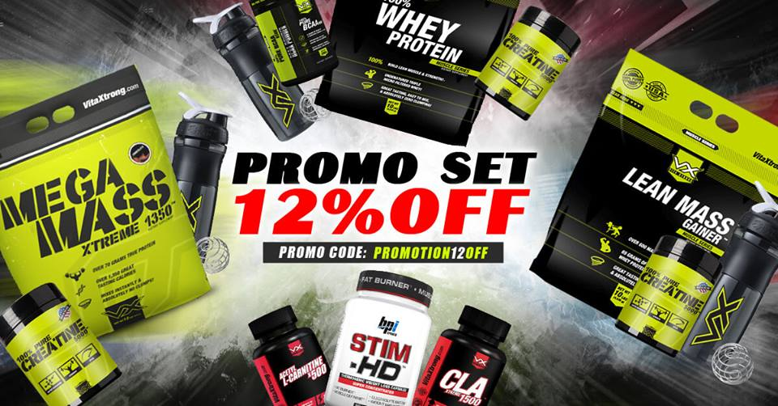
กลยุทธ์การให้คูปอง (E-couponing)

Slide 18
แต้มสะสมและแสตมป์การค้าอิเล็กทรอนิกส์
การส่งเสริมการขายวิธีนี้ จะกระตุ้นให้ลูกค้าเกิดการซื้อซ้ำได้ โดยลูกค้าอาจเกิดความต้องการสะสมแต้มหรือแสตมป์ไว้แลกของที่ต้องการ ทำให้ผู้ประกอบการสามารถขายของได้มากขึ้น และอาจมีลูกค้าประจำกลุ่มหนึ่ง โดยผู้ประกอบการสามารถกำหนดเงื่อนไขสินค้าที่ลูกค้าสามารถแลกซื้อได้ตามความเหมาะสม

Slide 19
แต้มสะสมและแสตมป์การค้าอิเล็กทรอนิกส์

Slide 20
ของแถม
ตอนนี้เวลาเดินไปเลือกซื้อสินค้าไม่ว่าจะเป็นในห้างสรรพสินค้าใหญ่ๆหรือร้านค้าท้องถิ่น ต่างจัดแคมเปญกระตุ้นยอดซื้อสินค้ากันเป็นแถวๆ นอกจากกลยุทธ์การลดราคาสินค้าแบบขึ้นป้ายเซลส์ที่เห็นกันเป็นประจำแล้ว สิ่งหนึ่งที่ขาดไม่ได้เลยก็คือ “ของแถม”
หลาย ๆ ธุรกิจถ้าอยากกระตุ้นยอดขายก็มักจะใช้การลดราคาหรือแจกของแถมก่อนเป็นหลัก แต่สินค้าบางประเภทแจกของแถมแล้วแต่ยอดขายก็ไม่ได้เพิ่มสูงขึ้นตามเป้าที่ตั้งไว้ เสียต้นทุนไปเปล่าๆ ดังนั้นการจะนำ กลยุทธ์การแถมมาใช้จะต้องพิจารณาถึงความเหมาะสมในหลาย ๆ ด้านร่วมกัน

Slide 21
ประเภทของแถม
ประเภทของแถม
ของแถมสร้างยอดซื้อต่อเนื่อง
ของแถมเป็นจุดขาย
ของแถมเพื่อเพิ่มปริมาณ
ของแถมทำกำไร
คุณสมบัติของสินค้าทีจะนำมาแถม
เป็นสินค้าที่มีต้นทุนต่ำ
คุณค่าในสายตาของลูกค้ากลุ่มเป้าหมาย
สะดวกในการบริหารจัดการ

Slide 22
ประเภทของแถม

Slide 23
กลยุทธ์การลุ้นโชคและชิงโชค (Sweepstakes)
การส่งเสริมการขายวิธีนี้ จะกระตุ้นให้ลูกค้าเกิดการซื้อสินค้าตามยอดที่กำหนด ซึ่งวิธีนี้ส่งผลกับคนไทยมาก เนื่องจากคนไทยชอบในการเสี่ยงโชค และลุ้นโชคมาก ซึ่งวิธีการนี้นอกจากที่จะเป็นการส่งเสริมการขายได้อีกทางหนึ่งแล้ว ยังสามารถเป็นตัวตัดหรือทำลายแต้มสะสมได้อีกทางหนึ่งด้วย (ลดค่าที่จ่ายที่จะเกิดขึ้นในการส่งเสริมการตลาดในรูปแบบของแต้มสะสม)

Slide 24
กลยุทธ์การลุ้นโชคและชิงโชค (Sweepstakes)

Slide 25
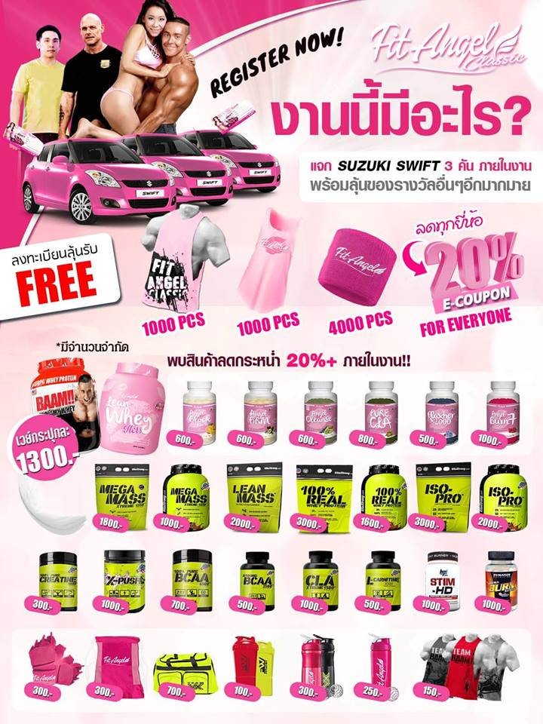
กลยุทธ์ส่งเสริมการขายอื่น ๆ
การรับประกันให้เงินคืน (Refund)
การคืนเงิน (Rebates)
การรับประกันสินค้า (Product warranties)
การบริจาคเพื่อการกุศล (Charity premium)
การแจกของตัวอย่าง (sampling)
การแข่งขัน (Contests)
การจัดเหตุการณ์พิเศษ (Event sponsorship)

Slide 26
วิธีการประเมินผล
การขาย
เพื่อกำหนดยอดขายที่เพิ่มขึ้นเนื่องจากการส่งเสริมการขาย บริษัทต้องกำหนดระดับการขายที่จะเกิดขึ้นโดยไม่ได้รับการส่งเสริม ระดับฐานดังกล่าวจะต้องหลีกเลี่ยงผลกระทบจากความผันแปรของยอดขายในช่วงประเมินผล ประมาณการที่ดีที่สุดคือระดับเฉลี่ยของยอดขายในช่วงหลายเดือนก่อนระยะเวลาในการประเมิน ซึ่งปรับตามปัจจัยฤดูกาลที่ได้จากปีก่อน ๆ

Slide 27
กำไร
การส่งเสริมการขายสามารถสร้างผลกำไรเพิ่มขึ้นได้ ปริมาณยอดขายเพิ่มต้องมีขนาดใหญ่พอที่จะสร้างผลกำไรได้มากกว่าต้นทุนในการส่งเสริมการขาย ค่าใช้จ่ายนี้มีหลายองค์ประกอบ บริษัทต้องหักค่าใช้จ่ายเหล่านี้ออกจากผลกำไรเพิ่มเติมที่เกิดจากการขายเพิ่มเพื่อให้ได้กำไรสุทธิที่แท้จริงเพิ่มเติมซึ่งสามารถนำมาประกอบกับการส่งเสริมการขาย

Slide 28
Brand Awareness
บางครั้งส่งเสริมการขายกลายเป็นสื่อประชาสัมพันธ์ที่ดีและสามารถสร้างความสนใจและมาเป็นลูกค้าได้ วิธีการนี้บริโภคอาจการรับรู้ตราสินค้าเพิ่มขึ้นด้วยต้นทุนที่ต่ำกว่าวิธีการ โปรโมทในรูปแบบอื่น ๆ ในกรณีนี้ถ้าเป้าหมายไม่ใช่ผลกำไรเพิ่มเติมขึ้น แต่เป็นการเพิ่มยอดขายในระยะยาวเนื่องจากผู้บริโภคคุ้นเคยกับแบรนด์มากขึ้นถือว่าเป็นข้อได้เปรียบ

